Slide 1
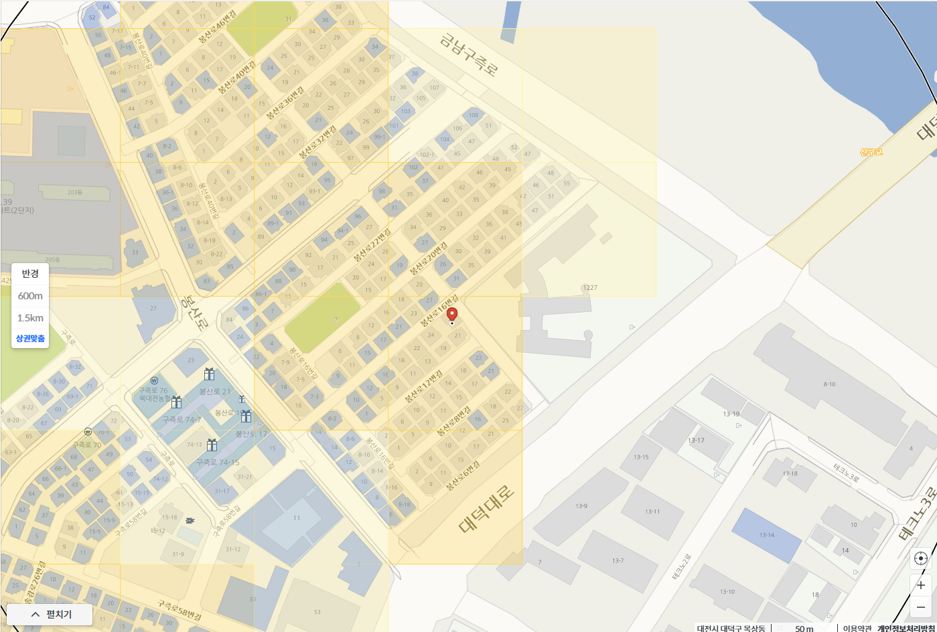

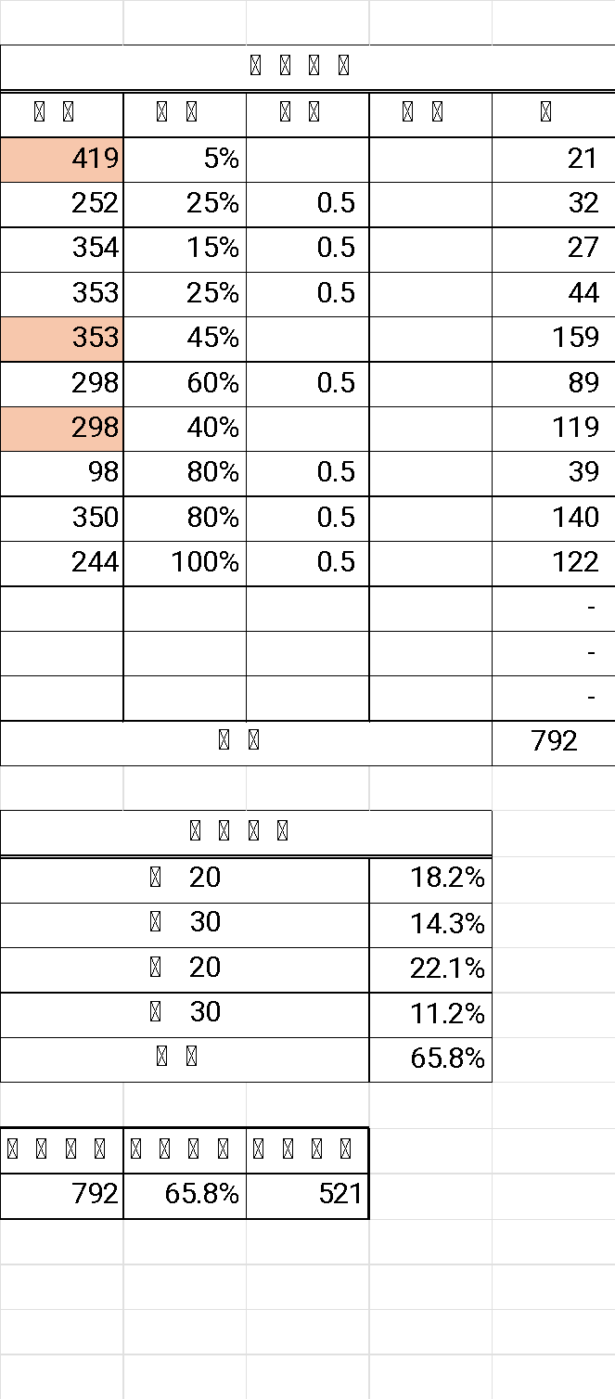
대전광역시 유성구 봉산로 16번길 28_셀피아
97
※ 임차조건
보증금 | 월세(관리비) | 권리금
1,000만원 | 60만원 | -
184
236
36
※ 타겟수요
배후수요 | 타겟비율 | 타겟수요
487 | 52.7% | 257명
140
209
※ 타겟 비율
남20 | 남30 | 여20 | 여30 | 합계
16.1% | 21.7% | 7.9% | 7.0% | 52.7%
58
109
※ 예상매출액 및 월별 IRR
- | 예상 매출액 | 직영 | 가맹
평균 | 4,467,357 | 38.0% | 23.0%
상한 | 5,767,591 | 55.8% | 35.3%
하한 | 3,167,123 | 20.8% | 10.1%

Slide 2
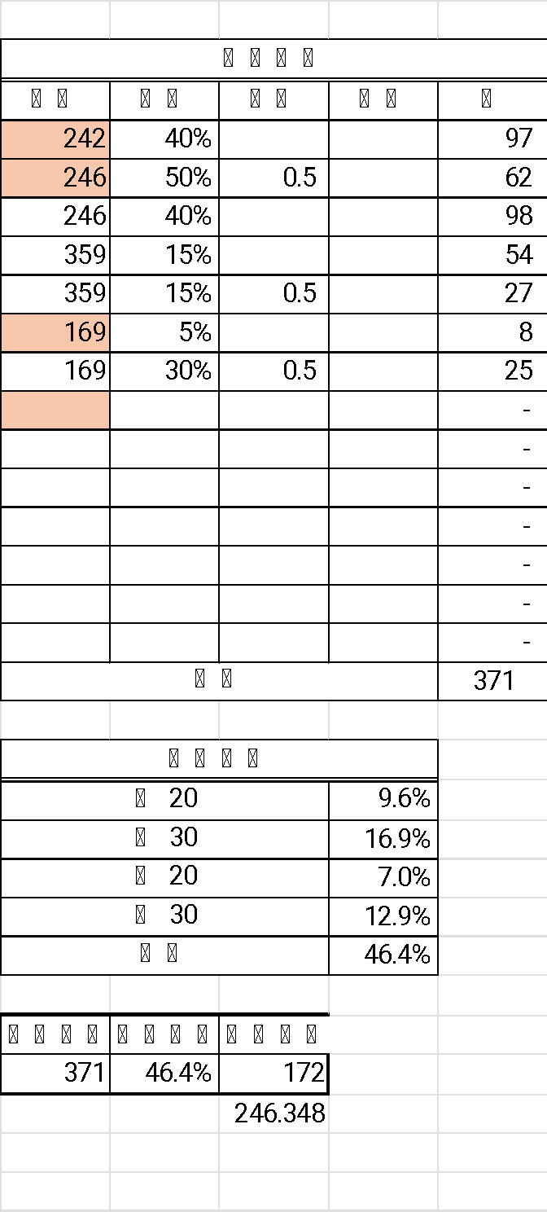
주소 :
※ 임차조건
보증금 | 월세(관리비) | 권리금
-만원 | -만원 | -만원
※ 타겟수요
배후수요 | 타겟비율 | 타겟수요
371 | 46.4% | 172명
※ 타겟 비율
남20 | 남30 | 여20 | 여30 | 합계
9.6% | 16.9% | 7.0% | 12.9% | 46.4%
※ 예상매출액 및 월별 IRR
- | 예상 매출액 | 직영 | 가맹
평균 | 3,965,096 | 00.0% | 00.0%
상한 | 5,265,329 | 00.0% | 00.0%
하한 | 2,664,862 | 00.0% | 00.0%

